Slide 1
网络空间安全导论课程实验介绍
Notes:
该PPT为网络空间安全导论课程-第7章操作系统安全-实验介绍PPT，如果有问题可发送邮件至3220200971@bit.edu.cn

Slide 2
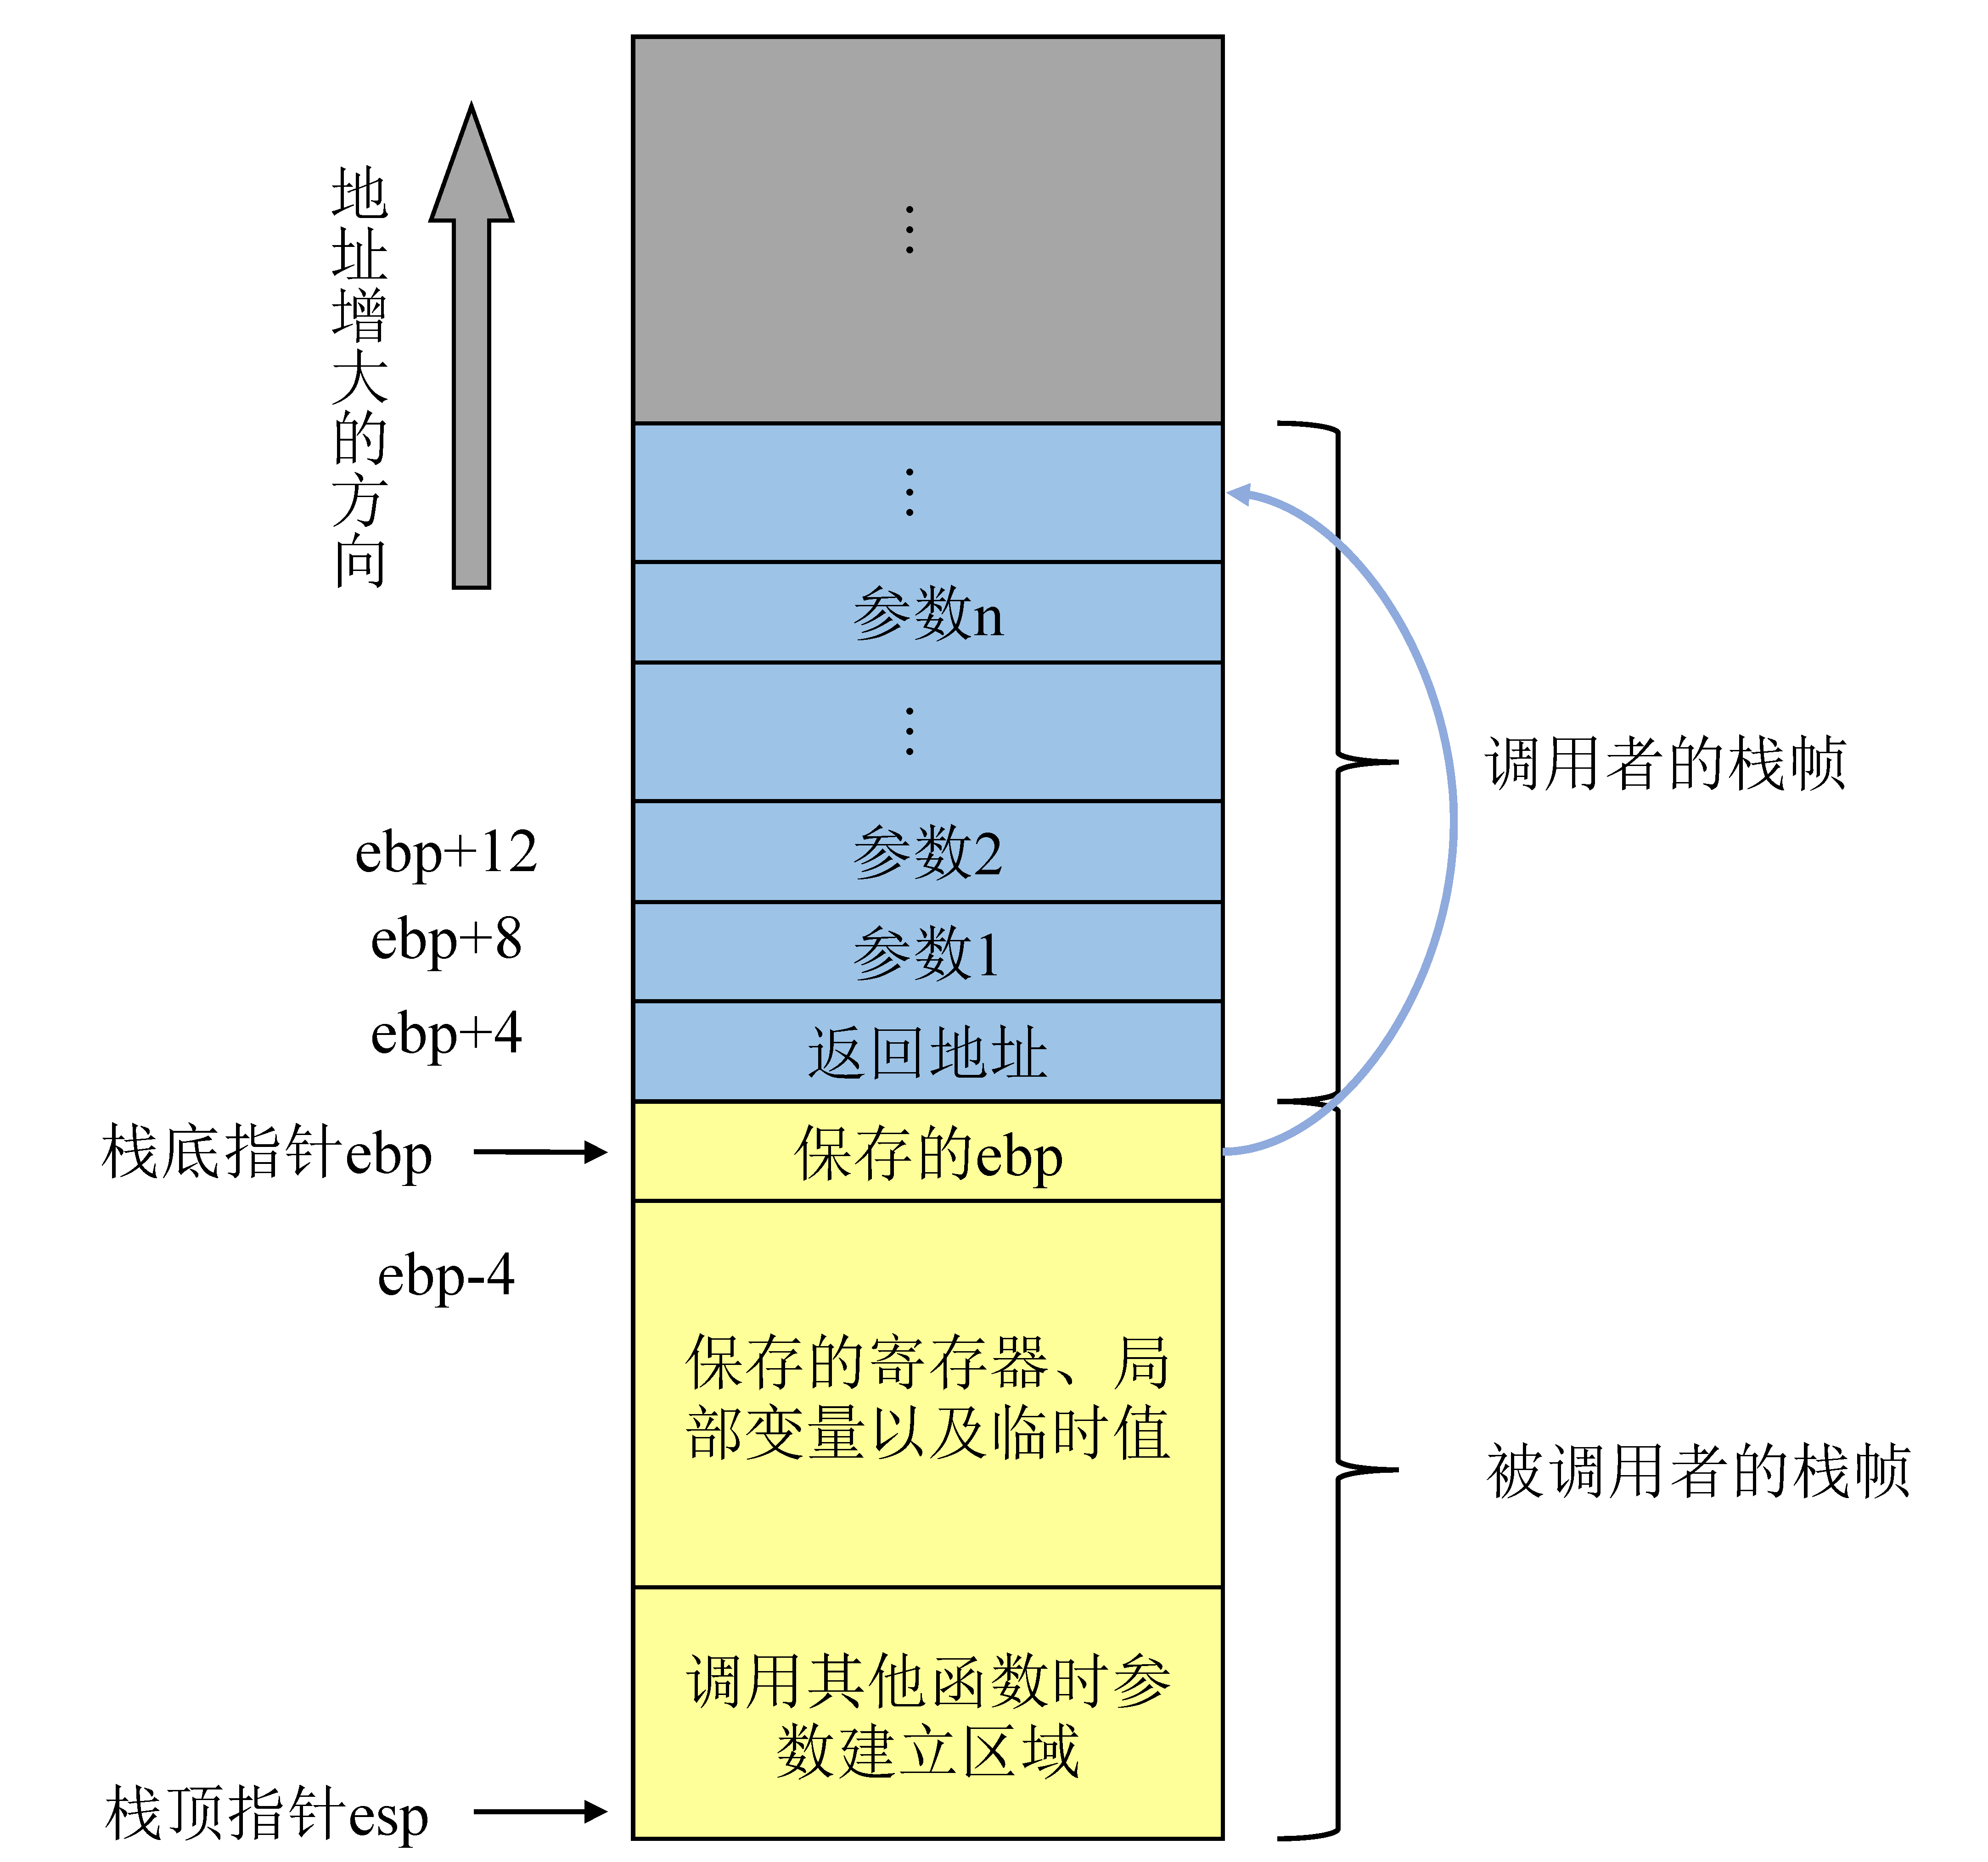
第7章操作系统安全
简单栈溢出实验
实验原理：
栈被用于实现函数的调用以及存储局部变量，当使用诸如strcpy、gets等不安全函数时，攻击者通过向栈中某个变量写入的字节数超过了这个变量本身所申请的字节数，使得数据向高地址存储区域进行覆盖来修改返回地址，最终让程序根据攻击者的想法运行，这种攻击被称为栈溢出攻击
实验目的：
了解栈溢出攻击原理，并实现简单栈溢出攻击实验
实验环境：
建议使用Ubuntu虚拟机，注意需关闭系统中的一系列保护机制

Slide 3
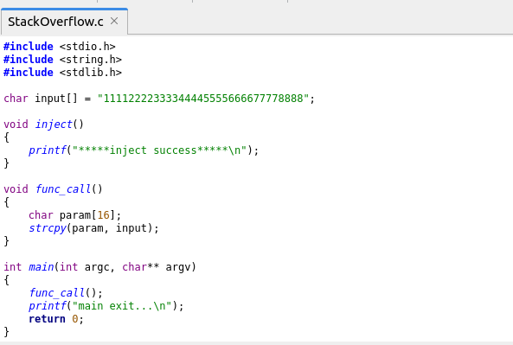
第7章操作系统安全
简单栈溢出实验
实验思路举例：
编写程序，在主函数中调用func_call函数，但不调用inject函数
在func_call函数中使用strcpy函数对param数组进行赋值
攻击者通过对程序进行反汇编（可以使用gdb工具）查看汇编指令，通过不断修改input数组来将func_call函数的返回地址覆盖为指定值，最终使inject函数被调用

Slide 4
第7章操作系统安全
简单栈溢出实验
实验注意事项：
为了成功执行攻击，需要关闭Ubuntu系统中的一系列保护机制，具体可在终端中输入：
sudo apt-get install gcc-multilib，代表支持交叉编译cross-compiling，例如可以在64位处理器上处理32位程序
sudo sysctl -w kernel.randomize_va_space=0，代表关闭进程空间地址随机化功能
使用 gcc -Wall -g -o StackOverflow StackOverflow.c -fno-stack-protector -z execstack -m32 编译程序，其中-g代表关闭所有优化机制，-fno-stack-protector代表关闭Stack Canary保护，-z execstack代表禁用NX（No-eXecute protect）保护，-m32代表在编译阶段将编译目标指定为32 位

